Slide 1
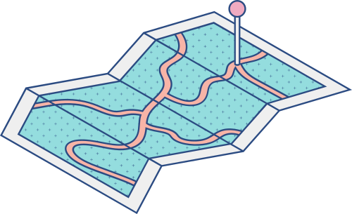





Tối ưu hoá truy vấn
Nhóm 6 – Cơ sở dữ liệu phân tán

Slide 2
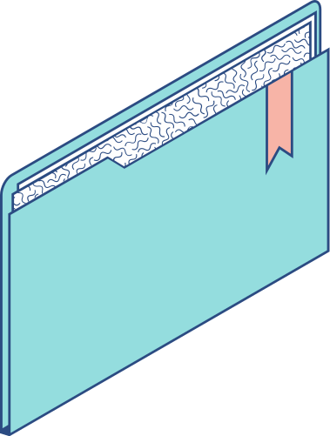
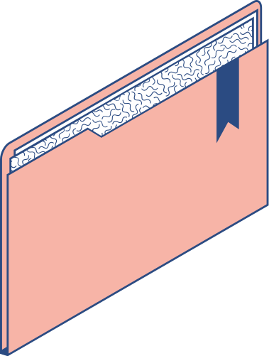
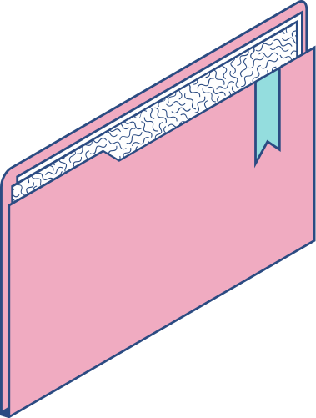
Danh sách thành viên
Đinh Văn Thìn
Nguyễn Tiến Thắng
Hoàng Duy Ánh
Quản Văn Chung
Lê Đỉnh Toản
Đỗ Bùi Thành Nam
Phan Ngọc Toản
Nguyễn Hồng Thái
Đặng Tiến Đạo
Nguyễn Việt Cường

Slide 3
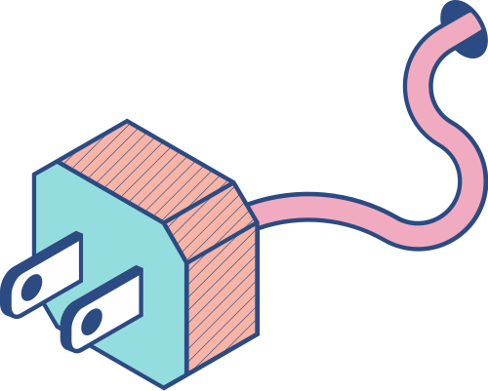
Nội dung chính
Giới thiệu về xử lý truy vấn
Biểu thức chuẩn tắc của truy vấn
Tối ưu hoá truy vấn trong cơ sở dữ liệu tập trung
Một số thuật toán cơ bản trong hệ CSDL tập trung
Các kỹ thuật tối ưu hoá tập trung

Slide 4
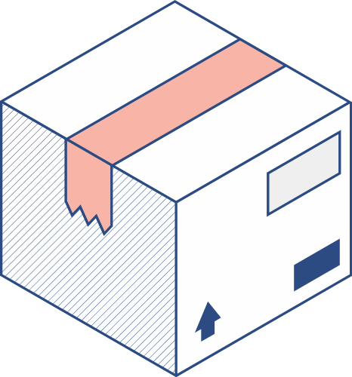


Giới thiệu về xử lý truy vấn
Mục đích của xử lý truy vấn:
Giảm thiểu thời gian xử lý
Giảm vùng nhớ trung gian
Giảm chi phí truyền thông của các trạm
Sử dụng ít tài nguyên
Chức năng của xử lý truy vấn:
Biến đổi một truy vấn phức tạp thành một truy vấn tương đương đơn giản hơn
Phép biến đổi này phải đạt được cả về tính đúng đắn và hiệu quả
Mỗi cách biến đổi dẫn đến việc sử dụng tài nguyên máy tính là khác nhau, nên vấn đề đặt ra là lựa chọn phương án nào dùng ít tài nguyên nhất

Slide 5
Các yêu cầu của phép biến đổi tối ưu hoá câu truy vấn
Các phép biến đổi phải thực sự hữu hiệu đối với phần lớn các dạng câu truy vấn hay một lớp các câu truy vấn thường dùng mà không phải chi quá nhiều để thực hiện biến đổi đó.
Các phép biến đổi phải bảo toàn kết quả.
Các phép biến đổi phải làm giảm chi phí để thực hiện câu truy vấn.
Một số yếu tố cần quan tâm có liên quan đến chi phí thực hiện truy vấn:
Số lần truy xuất khối nhớ giữa bộ nhớ trong và bộ nhớ ngoài
Số bản ghi cần phải xử lý ở thiết bị trung tâm
Phần bộ nhớ để lưu kết quả trung gian trong quá trình thực hiện câu truy vấn

Slide 6
Các phương pháp xử lý truy vấn cơ bản
Phương pháp biến đổi đại số:
Đơn giản hoá câu truy vấn nhờ các phép biến đổi đại số giúp giảm thời gian thực hiện phép toán.
Không quan tâm đến cấu trúc và kích thước dữ liệu.
Phương pháp ước lượng chi phí:
Xác định kích thước dữ liệu, thời gian thực hiện mỗi phép toán trong câu truy vấn.

Slide 7
Biểu thức chuẩn tắc của truy vấn
Truy vấn:
Biểu thức biểu diễn bằng một ngôn ngữ thích hợp -> dùng để xác định phần dữ liệu được chứa trong CSDL (truy xuất CSDL)
Ví dụ:…
? Cây truy vấn (Cây đại số quan hệ):
Nút lá: quan hệ trong csdl
Nút lá khác (nút trung gian hoặc nút gốc): Quan hệ trung gian tạo ra bởi một phép toán đại số quan hệ. Chuỗi phép toán đại số quan hệ từ nút lá đến gốc => kết quả truy vấn
Biểu thức chuẩn tắc:
Là biểu thức có được bằng cách thay thế mỗi tên quan hệ toàn cục xuất hiện trong biểu thức bởi biểu thức tái lập.

Slide 8
Tối ưu hoá truy vấn trong CSDL tập trung
Kiểm tra ngữ pháp:
Kiểm tra ngữ pháp câu truy vấn
Kiểm tra sự hợp lệ:
Kiểm tra tồn tại các đối tượng dữ liệu
Kiểm tra sự hợp lệ của các đối tượng dữ liệu trong truy vấn
Dịch truy vấn:
Biến đổi câu truy vấn bằng cách sử dụng quan hệ đại số
Tối ưu hoá biểu thức đại số quan hệ:
Sử dụng các phép biến đổi tương đương thành các biểu thức hiệu quả hơn (loại bỏ các phép toán dư thừa và giảm bộ nhớ trung gian)
Chọn chiến lược truy xuất:
Xác định cách xử lý truy vấn (đánh giá chi phí các kế hoạch thực hiện -> chọn kế hoạch tốn ít chi phí nhất)
Tạo sinh mã:
Mã hoá và thực hiện câu truy vấn

Slide 9

Một số thuật toán cơ bản trong hệ CSDL tập trung
Nguyên lý chung tối ưu hoá truy vấn
Một số câu truy vấn bậc cao dạng SQL sẽ có nhiều câu dạng đại số quan hệ tương đương.
Phương pháp tìm ra câu truy vấn đại số quan hệ có chi phí nhỏ nhất -> chuyển câu truy vấn đại số về câu truy vấn dạng SQL -> tối ưu hoá
Các chiến lược tối ưu cơ bản
Thực hiện phép chọn sớm nhất
Tổ hợp phép chọn xác định với phép tích Decates
Tổ hợp dãy các phép toán một ngôi
Tìm biểu thức con chung
Xử lý tệp trước
Đánh giá trước khi thực hiện phép toán
Phân rã câu truy vấn
Đồ thị nối các quan hệ
Tách thành câu truy vấn con
Dùng phép nửa kết nối
Phương pháp thay thế n-bộ

Slide 10

Các kỹ thuật tối ưu hoá tập trung
Một câu truy vấn phân tán được biến đổi thành các câu truy vấn địa phương được xử lý theo cách tập trung
Các kỹ thuật tối ưu hoá câu truy vấn phân tán thường là sự mở rộng kỹ thuật đối với hệ tập trung
Tối ưu hoá tập trung thường là vấn đề đơn giản, sự tối thiẻu hoá chi phí truyền thông dẫn đến tối ưu hoá câu truy vấn phân tán phức tạp hơn

Slide 11

Tại sao phải nghiên cứu xử lý truy vấn tập trung ?
Để hiểu được kỹ thuật tối ưu phân tán vì 3 lý do:
Câu truy vấn phân tán phải được dịch thành các câu truy vấn cục bộ và được xử lý theo phương pháp tập trung.
Các kỹ thuật tối ưu hoá phân tán thường là mở rộng của kỹ thuật tập trung
Tối ưu hoá tập trung thường đơn giản

Slide 12

Thuật toán INGRES
INGRES sử dụng thuật toán tối ưu hoá câu truy vấn động, chia một truy vấn phép tính quan hệ thành các truy vấn nhỏ hơn.
Một truy vấn đa biến đầu tiên được phân tích thành một dãy các truy vấn con có một biến duy nhất chung, mỗi truy vấn con được dựa vào kết quả của truy vấn con trước đó.Cải thiện chất lượng của việc đào tạo kết hợp.
Sau đó, mỗi truy vấn con được xử lý bởi "bộ xử lý truy vấn một biến" (OVQP: one-variable query processor).
OVQP tối ưu truy nhập tới một quan hệ đơn, bằng cách lựa chọn phương pháp truy nhập tốt nhất (chỉ số, quét tuần tự)

Slide 13
Ý tưởng thuật toán
Đầu tiên phân rã câu truy vấn dạng phép toán quan hệ thành các phần nhỏ hơn.
Một truy vấn đa biến đầu tiên được phân tích thành một dãy các truy vấn con có một biến duy nhất chung, mỗi truy vấn con được dựa vào kết quả của truy vấn con trước đó.
Sau đó mỗi câu truy vấn đơn quan hệ được xử lí bởi một “thể xử lý truy vấn một biến” (one variable query processor-OVQP --- OVQP tối ưu truy nhập tới một quan hệ đơn, bằng cách lựa chọn phương pháp truy nhập tốt nhất (chỉ số, quét tuần tự) )
Trước tiên OVQP sẽ thực hiện các phép toán đơn ngôi và cố gắng giảm thiểu kích thước của các kết quả trung gian bằng các phép tách (detachment) và phép thế (substitution)
Kí hiệu qi-1→qi để chỉ câu truy vấn q được phân rã thành hai câu truy vấn con q_{i-1} và q_{i}, trong đó q_{i-1} được thực hiện trước và kết quả sẽ được qi sử dụng.

Slide 14
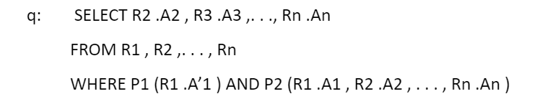
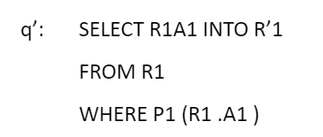
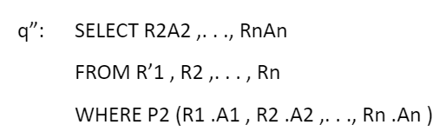
Phép tách
OVQP sử dụng để tách câu truy vấn q thành các truy vấn q’→q” dựa trên một quan hệ chung là kết quả của q’.
Nếu câu truy vấn q được biểu diễn bằng SQL có dạng:
Trong đó: A1 và A’1 là các thuộc tính của quan hệ R1 , P1 là vị từ có chứa các thuộc tính của các quan hệ R1 , R2 , . . ., Rn .
Trong đó R’1 là một quan hệ tạm thời chứa các thông tin cần thiết để thực hiện tiếp tục câu truy vấn:

Slide 15
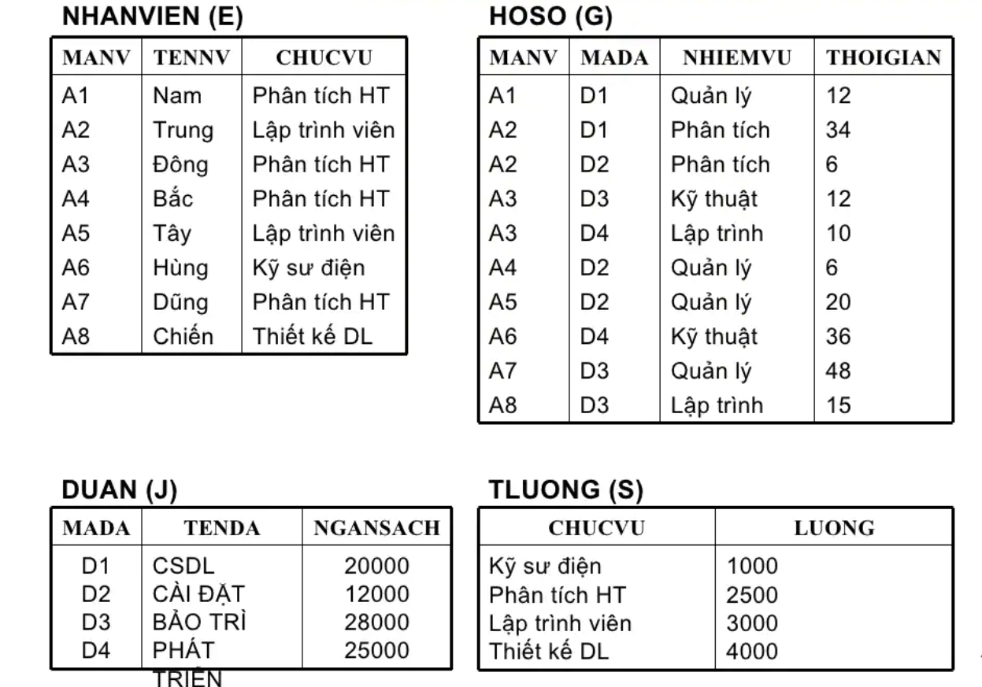
Ví dụ minh hoạ
q1=”Cho biết tên của các nhân viên đang làm việc trong dự án có tên CSDL”
q1 :SELECT E.TENNV FROM E, G, J
WHERE E.MANV = G.MANV
AND G.MADA = J.MADA
AND TENDA = “CSDL”
q11: SELECT J.MADA INTO TGIAN1 FROM J
WHERE TENDA = “CSDL”
q’ :SELECT E.TENNV FROM E, G, TGIAN1
WHERE E.MANV = G.MANV
AND G.MADA =TGIAN1.MADA

Slide 16
Phép thế bộ
Cho câu truy vấn n-quan hệ q, các bộ của một biến được thay bằng các giá trị của chúng, tạo ra được một tập các truy vấn (n-1) biến.
Chọn một quan hệ trong truy vấn q để thay thế, gọi R₁ là quan hệ đó.
Với mỗi bộ t_{1i} trong R₁, các thuộc tính được tham chiếu trong q được thay bằng các giá trị thật sự trong t_{1i}, tạo ra một câu truy vấn q’ có (n-1) quan hệ. Như vậy số câu truy vấn q’ được sinh ra bởi phép thế bộ là card(R₁).
Tổng quát, phép thế bộ có thể mô tả như sau:
q(R₁, R₂, . . . , R_{n}) được thay bởi {q’(t_{1i}, R₂, R₃, . . . , R_{n}), t1i R1}
Vì thế đối với mỗi bộ thu được, câu truy vấn con được xử lý đệ quy bằng phép thế nếu nó chưa bất khả giản

Slide 17
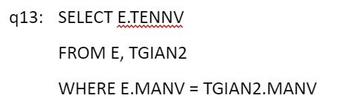
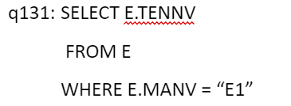
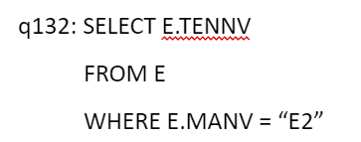
Ví dụ minh hoạ
Ví dụ minh họa:
Xét tiếp câu truy vấn q13
Quan hệ được định nghĩa bởi biến TGIAN2 chạy trên thuộc tính duy nhất MANV. Giả sử rằng nó chỉ chứa hai bộ: <E1> và <E2> . Phép thế cho TGIAN2 tạo ra hai câu truy vấn con đơn quan hệ:
Sau đó chúng có thể được OVQP quản lý và sử dụng

Slide 18
Nhận xét
Thuật toán tối ưu hoá INGRES (được gọi là INGRES - QOA) sẽ xử lý đệ qui cho đến khi không còn câu truy vấn đa quan hệ nào nữa.
Thuật toán có thể được áp dụng cho các phép chọn và các phép chiếu ngay khi có thể sử dụng kỹ thuật tách.
Kết quả của câu truy vấn đơn quan hệ được lưu trong những cấu trúc dữ liệu có khả năng tối ưu hoá những câu truy vấn sau đó (như các nối) và sẽ được OVQP sử dụng.
Các câu truy vấn bất khả giản còn lại sau phép tách sẽ được sử lý bằng phép thế bộ.
Câu truy vấn bất khả giản, được kí hiệu là MRQ’. Quan hệ nhỏ nhất với lực lượng của nó đã được biết từ kết quả của câu truy vấn trước đó sẽ được chọn để thay thế.

Slide 19
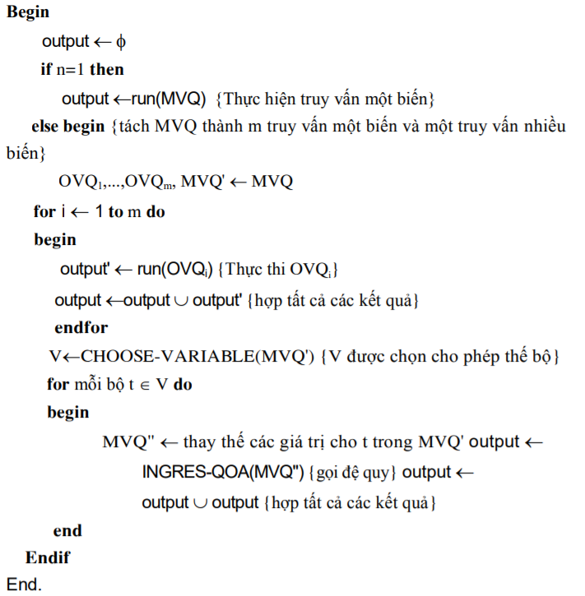
Thuật toán INGERS-QOA
Input: MVQ: Truy vấn đa biến với n biến
Output: Kết quả thực hiện

Slide 20

Thuật toán SYSTEM R
SYSTEM R thực hiện tối ư hoá truy vấn tĩnh, đầu vào là một cây đại số quan hệ do phân tích một truy vấn SQL, đầu ra là sơ đồ thực hiện cây đại số quan hệ “tối ưu”.
Gồm 2 bước chính:
Dự đoán phương pháp truy nhập tới mỗi quan hệ đơn tốt nhất dựa trên một giả thiết chọn
Với mỗi quan hệ R, đánh giá thứ tự kết nối tốt nhất, trong đó R được truy nhập trước tiên sử dụng phương pháp truy nhập quan hệ đơn tốt nhất của nó
Có 2 phương pháp có thể để xét các phép kết nối:
Khi kết nối 2 quan hệ, quan hệ có các bộ đọc trước gọi là quan hệ ngoài
Quan hệ có các bộ được tìm thấy tuỳ theo các giá trị có được từ quan hệ ngoài gọi là quan hệ trong
Quyết định quan trọng với mỗi phương pháp kết nối là xác định hướng truy nhập tới quan hệ trong rẻ nhất

Slide 21
Thuật toán SYSTEM R*
Vòng lặp lồng nhau
Thực hiện tích 2 quan hệ
Với mỗi bộ của quan hệ ngoài, các bộ của quan hệ trong thoả mãn giả thiết kết nối được gọi ra để tạo quan hệ kết quả
Nếu không đánh chỉ số, với các quan hệ được lưu trữ theo thứ tự trên n1, n2 bộ bản ghi, thuật toán này có chi phí là n1 * n2
Kết nối trộn
Kết nối hai quan hệ đã sắp xếp trên thuộc tính kết nối
Nếu là kết nối bằng, chi phí của việc kết nối 2 quan hệ được lưu trữ trên n1 và n2 bộ bản ghi là n1 + n2
Phương pháp này luôn được chọn khi có kết nôi bằng và khi các quan hệ được sắp xếp trước

Slide 22
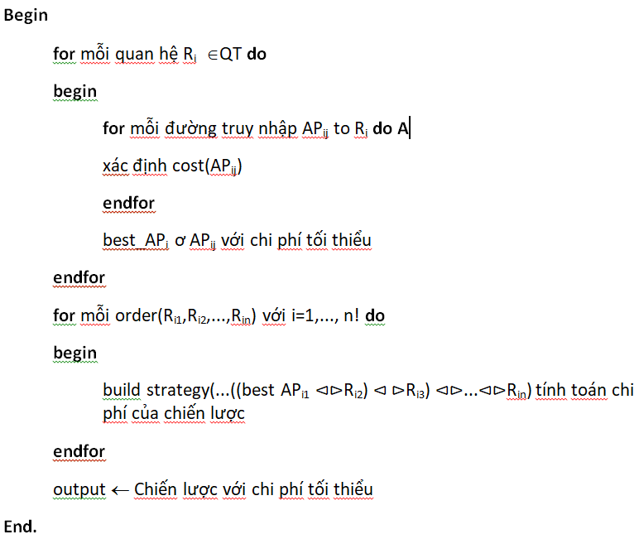
Thuật toán tối ưu hoá System R
Input: QT: Cây truy vấn với n quan hệ
Output: output: kết quả thực hiện

Slide 23
Bạn có câu hỏi nào không?

Slide 24

Cảm ơn Cô và các bạn đã lắng nghe !

